Slide 1
STEGANOGAN — Hệ thống ẩn dữ liệu trong hình ảnh hiệu suất cao sử dụng GAN
Lê Triệu Vĩ - 250202059 Lớp: CS2205.JAN2026
Notes:
Lời dẫn: "Kính chào thầy và các bạn. Tôi tên là học viên… lớp… Hôm nay, tôi xin phép trình bày đề tài nghiên cứu của mình mang tên: 'SteganoGAN: Hệ thống ẩn dữ liệu trong hình ảnh hiệu suất cao sử dụng mạng đối kháng tạo sinh'. Đây là một nghiên cứu tập trung vào việc tối ưu hóa dung lượng nhúng tin trong khi vẫn đảm bảo tính an toàn và chất lượng hình ảnh
."

Slide 2
Tóm tắt
Họ Tên: Lê Triệu Vĩ
MSHV: 250202059
Lớp: CS2205.JAN2026
Link Github của nhóm: https://github.com/just-vile/CS2205.JAN2026.git
Link YouTube video: https://www.youtube.com/watch?v=uM1l4MmmjgE

Slide 3
Giới thiệu
Bối cảnh: Giấu tin trong ảnh (Image Steganography) nhằm ẩn thông điệp bí mật sao cho bên thứ ba không thể phát hiện sự tồn tại của nó
Ứng dụng: Bảo mật dữ liệu y tế (X-quang, MRI), bảo vệ bản quyền truyền thông, và tạo lớp bảo mật bổ sung cho khóa riêng tư (private key)
Hạn chế của phương pháp truyền thống: Các kỹ thuật như HUGO hay JSteg chỉ đạt hiệu suất thấp (~0,4 bpp) và dễ bị phát hiện bởi các công cụ phân tích tự động
Vấn đề nghiên cứu (Research Gaps): Các hệ thống học sâu hiện nay chưa giải quyết đồng thời việc hỗ trợ ảnh kích thước tùy ý, nhúng dữ liệu nhị phân tùy ý, và duy trì dung lượng nhúng cao cùng khả năng chống phát hiện mạnh mẽ
Notes:
"Giấu tin trong ảnh (Image Steganography) là kỹ thuật nhúng thông điệp vào ảnh sao cho sự tồn tại của nó hoàn toàn bí mật, khác với mật mã học là chỉ làm cho thông điệp không đọc được
Kỹ thuật này rất quan trọng trong việc bảo vệ dữ liệu y tế nhạy cảm như ảnh X-quang, MRI hoặc bảo vệ bản quyền truyền thông
Tuy nhiên, các phương pháp truyền thống như HUGO hay JSteg đang gặp bế tắc khi chỉ nhúng được khoảng 0,4 bpp (bit mỗi pixel) trước khi bị phát hiện
Các giải pháp học sâu hiện nay cũng chưa hoàn thiện: thường chỉ hỗ trợ ảnh kích thước cố định (như 32x32) hoặc chỉ nhúng ảnh vào ảnh chứ không phải dữ liệu nhị phân tùy ý
Nghiên cứu của tôi đề xuất SteganoGAN để lấp đầy những khoảng trống này bằng cách hỗ trợ ảnh kích thước bất kỳ, nhúng dữ liệu nhị phân với dung lượng cao và khả năng chống phát hiện mạnh mẽ

Slide 4
Mục tiêu
Thiết kế kiến trúc SteganoGAN: Xây dựng mô hình học sâu đầu cuối hỗ trợ ảnh và dữ liệu nhị phân tùy ý, đạt dung lượng nhúng ≥ 4 bpp với chất lượng hình ảnh cao (PSNR > 35 dB, SSIM > 0,85)
Đề xuất chỉ số RS-BPP: Sử dụng mã sửa lỗi Reed-Solomon để tạo ra thước đo chuẩn hóa (Reed-Solomon Bits Per Pixel), giúp so sánh công bằng giữa các phương pháp truyền thống và học sâu
Đánh giá khả năng chống phát hiện: Xác định ngưỡng dung lượng tối đa mà hệ thống vẫn có thể lẩn tránh các công cụ phân tích thống kê và học sâu (duy trì auROC < 0,8)
Notes:
Mục tiêu 1: Thiết kế kiến trúc SteganoGAN có khả năng nhúng ít nhất 4 bpp, cao hơn gấp 10 lần các phương pháp cũ, trong khi vẫn giữ chất lượng ảnh đạt PSNR > 35 dB và SSIM > 0.85 PSNR (Peak Signal to Noise Ratio - Tỷ số tín hiệu cực đại trên nhiễu):
Đây là một thước đo tiêu chuẩn được sử dụng rộng rãi để đánh giá mức độ biến dạng của hình ảnh
Trong lĩnh vực ẩn tin, PSNR đo lường sự sai khác giữa ảnh gốc (cover image) và ảnh sau khi đã nhúng tin (steganographic image)
Chỉ số này được tính toán dựa trên sai số bình phương trung bình (MSE); giá trị PSNR càng cao thì độ biến dạng càng thấp và chất lượng ảnh càng tốt
Nó thường có mối tương quan thuận với đánh giá chủ quan của con người về chất lượng hình ảnh
SSIM (Structural Similarity Index - Chỉ số tương đồng cấu trúc):
Đây là chỉ số đo lường sự tương đồng về mặt cấu trúc, độ sáng và độ tương phản giữa hai hình ảnh
Khác với PSNR chỉ tập trung vào sai số pixel, SSIM được thiết kế để phù hợp hơn với cách mắt người cảm nhận sự thay đổi về kết cấu và cấu trúc của hình ảnh
SSIM có giá trị nằm trong khoảng từ -1.0 đến 1.0, trong đó 1.0 có nghĩa là hai ảnh hoàn toàn giống hệt nhau
Mục tiêu 2: Đề xuất chỉ số RS-BPP (Reed-Solomon Bits Per Pixel). Đây là thước đo chuẩn hóa giúp tính toán dung lượng nhúng thực tế sau khi đã trừ đi các lỗi giải mã, tạo ra một tiêu chuẩn so sánh công bằng giữa phương pháp học sâu và truyền thống
Trong nghiên cứu về SteganoGAN, RS-BPP (viết tắt của Reed-Solomon Bits Per Pixel) là một chỉ số đo lường mới được đề xuất để đánh giá dung lượng nhúng tin hiệu dụng (effective capacity) của các thuật toán ẩn mã. đại diện cho số lượng bit dữ liệu "thực" trung bình có thể được truyền tải và khôi phục một cách tin cậy trên mỗi điểm ảnh
Mục tiêu 3: Đánh giá độ an toàn của hệ thống trước các công cụ phân tích thống kê như StegExpose để xác định ngưỡng dung lượng mà mô hình vẫn lẩn tránh được sự phát hiện (với auROC < 0,8)

Slide 5
Nội dung và Phương pháp
Kiến trúc hệ thống: Gồm 3 thành phần chính
Bộ mã hóa (Encoder): Nhúng thông điệp vào ảnh gốc. Nghiên cứu so sánh 3 biến thể: Basic, Residual, và Dense (sử dụng cơ chế DenseNet để tái sử dụng đặc trưng)
Bộ giải mã (Decoder): Tái tạo thông điệp từ ảnh đã giấu tin bằng các khối tích chập kết nối dày đặc
Mạng phê bình (Critic): Đánh giá mức độ tự nhiên của ảnh dựa trên cơ chế Wasserstein GAN
Quy trình huấn luyện: Tối ưu hóa đồng thời các hàm mất mát về giải mã Ld, độ tương đồng hình ảnh Ls, và tính thực tế Lr
Notes:
Lời dẫn: "Về mặt kiến trúc, SteganoGAN gồm ba thành phần chính hoạt động theo cơ chế đối kháng:
Bộ mã hóa (Encoder): Tôi sẽ so sánh ba biến thể là Basic, Residual và Dense. Trong đó, biến thể Dense tận dụng kiến trúc DenseNet để tái sử dụng đặc trưng, giúp nhúng được nhiều tin hơn mà không làm hỏng cấu trúc ảnh
.
Bộ giải mã (Decoder): Sử dụng các khối tích chập dày đặc để khôi phục lại dữ liệu nhị phân ban đầu
.
Mạng phê bình (Critic): Đóng vai trò của một 'người giám định', đánh giá xem ảnh đã giấu tin trông có tự nhiên hay không dựa trên cơ chế Wasserstein GAN
. Quá trình huấn luyện sẽ tối ưu đồng thời ba hàm mất mát: lỗi giải mã, độ tương đồng hình ảnh và tính thực tế của ảnh

Slide 6
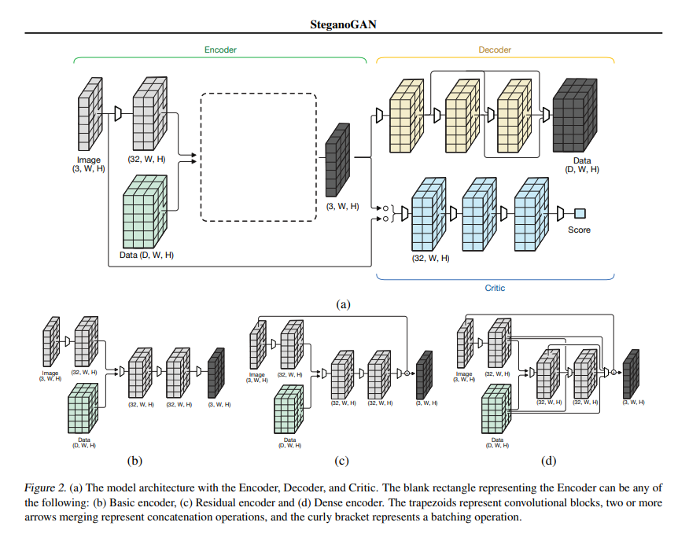
Nội dung và Phương pháp
Notes:
1. Biến thể Basic (Cơ bản)
Kiến trúc: Đây là mô hình đơn giản nhất, thực hiện áp dụng tuần tự hai khối tích chập (convolutional blocks) lên dữ liệu đầu vào
Đặc điểm: Ảnh giấu tin (steganographic image) chính là đầu ra trực tiếp của khối tích chập cuối cùng
Hiệu suất: Biến thể này cho kết quả thấp nhất trong cả ba loại. Dung lượng nhúng và chất lượng hình ảnh của nó thường thấp hơn từ 15-25% so với biến thể Dense
2. Biến thể Residual (Dư)
Kiến trúc: Dựa trên kiến trúc Basic nhưng bổ sung thêm một kết nối dư (residual connection) bằng cách cộng ảnh gốc (cover image) vào đầu ra của bộ mã hóa
Đặc điểm: Thay vì tạo ra toàn bộ ảnh mới, bộ mã hóa này chỉ học cách tạo ra một "ảnh dư" (phần thay đổi so với ảnh gốc). Điều này giúp cải thiện tính ổn định và khả năng hội tụ của mô hình trong quá trình huấn luyện
Hiệu suất: Có chất lượng hình ảnh (PSNR) tương đương với biến thể Dense, nhưng dung lượng nhúng (relative payload) thấp hơn
3. Biến thể Dense (Dày đặc)
Kiến trúc: Sử dụng các kết nối bổ sung giữa các khối tích chập, nơi các bản đồ đặc trưng (feature maps) từ các khối trước đó được nối (concatenate) vào các khối sau
Đặc điểm: Kiến trúc này lấy cảm hứng từ DenseNet, giúp khuyến khích việc tái sử dụng đặc trưng và giảm thiểu vấn đề tiêu biến gradient (vanishing gradient problem)
Hiệu suất: Đây là biến thể tối ưu nhất. Nó đạt được dung lượng nhúng cao nhất (lên tới 4,4 bpp trên tập dữ liệu COCO) đồng thời duy trì chất lượng hình ảnh vượt trội so với hai biến thể còn lại

Slide 7
Nội dung và Phương pháp
Dữ liệu thực nghiệm: Sử dụng hai tập dữ liệu chuẩn là Div2K (ảnh phong cảnh) và COCO (ảnh đa dạng vật thể/kết cấu)
Chỉ số đánh giá:
Dung lượng: RS-BPP (D×(1−2p))
Chất lượng: PSNR và SSIM
Khả năng chống phát hiện: Kiểm tra qua công cụ StegExpose và mô phỏng tấn công bằng mô hình học sâu
Notes:
Lời dẫn: "Để kiểm chứng mô hình, tôi sử dụng hai tập dữ liệu là Div2K và COCO, đại diện cho các loại kết cấu hình ảnh từ đơn giản đến phức tạp
Bên cạnh các chỉ số truyền thống như PSNR và SSIM, nghiên cứu sẽ đặc biệt chú trọng vào chỉ số RS-BPP. Công thức này sẽ khấu trừ các bit lỗi thông qua mã Reed-Solomon, cho chúng ta biết dung lượng nhúng 'thực' mà hệ thống có thể truyền tải ổn định là bao nhiêu
Ngoài ra, tôi cũng sẽ thực hiện các bài thử nghiệm tấn công bằng công cụ StegExpose và các mô hình học sâu để kiểm tra giới hạn lẩn tránh của SteganoGAN

Slide 8
Kết quả dự kiến
Dung lượng nhúng: Biến thể Dense trên tập COCO dự kiến đạt 4,4 bpp, cao hơn gấp 10 lần các phương pháp hiện tại
Chất lượng hình ảnh: PSNR đạt 36–42 dB, ảnh giấu tin không thể phân biệt bằng mắt thường so với ảnh gốc
Khả năng lẩn tránh:
Đối với StegExpose: auROC chỉ khoảng 0,59 (gần như đoán ngẫu nhiên)
Đối với học sâu: Có thể nhúng tối đa 2 bpp mà vẫn đảm bảo an toàn (auROC < 0,8)
So sánh kiến trúc: Kiến trúc Dense được kỳ vọng sẽ vượt trội hoàn toàn so với Basic và Residual
Notes:
nghiên cứu kỳ vọng đạt được những kết quả đột phá:
Dung lượng nhúng có thể đạt tới 4,4 bpp trên tập COCO, một con số cực kỳ ấn tượng so với các phương pháp hiện hành
Về mặt thị giác, ảnh giấu tin gần như không thể phân biệt được với ảnh gốc bằng mắt thường với PSNR lên đến 42 dB
Về tính bảo mật, các công cụ thống kê như StegExpose dự kiến chỉ đạt độ chính xác khoảng 0,59 auROC, tức là gần như chỉ đoán ngẫu nhiên khi cố gắng tìm dấu vết của SteganoGAN
Điều này khẳng định sức mạnh của việc huấn luyện đối kháng trong việc lẩn tránh các bộ lọc phát hiện

Slide 9
Tài liệu tham khảo
[1]. Boehm, B. StegExpose - A tool for detecting LSB steganography. CoRR, abs/1410.6656, 2014.
[2]. Li, B., Wang, M., Huang, J., and Li, X. A new cost function for spatial image steganography. In 2014 IEEE Int. Conf. on Image Processing (ICIP), pp. 4206–4210, Oct 2014. doi: 10.1109/ICIP.2014.7025854.
[3]. Lin, T., Maire, M., Belongie, S. J., Bourdev, L. D., Girshick, R. B., Hays, J., Perona, P., Ramanan, D., Dollar, P., and Zitnick, C. L. Microsoft COCO: common objects in context. CoRR, abs/1405.0312, 2014.
[4]. Pevny, T., Filler, T., and Bas, P. Using high-dimensional image models to perform highly undetectable steganography. In Information Hiding, 2010.
[5]. Hayes, J. and Danezis, G. Generating steganographic images via adversarial training. In NIPS, 2017.
[6]. He, K., Zhang, X., Ren, S., and Sun, J. Deep residual learning for image recognition. IEEE Conf. on Computer Vision and Pattern Recognition (CVPR), pp. 770–778, 2016.
[7]. Zhu, J., Kaplan, R., Johnson, J., and Fei-Fei, L. HiDDeN: Hiding data with deep networks. CoRR, abs/1807.09937, 2018.

